Slide 1
實習前安全講習

Slide 2
實習前安全宣導

Slide 3
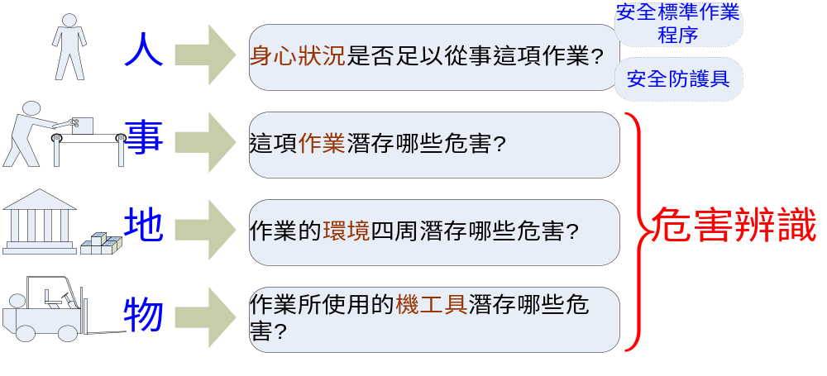
進入實習前四問

Slide 4
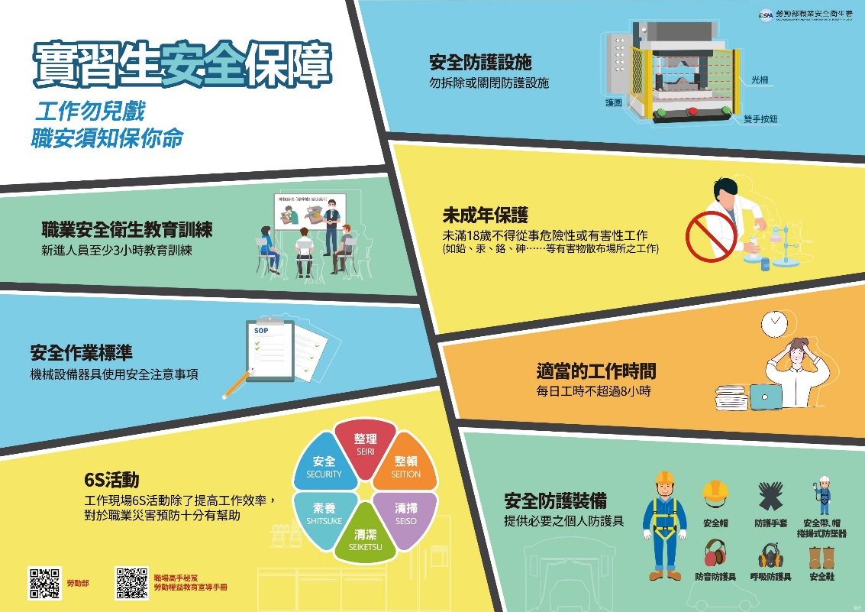

Slide 5
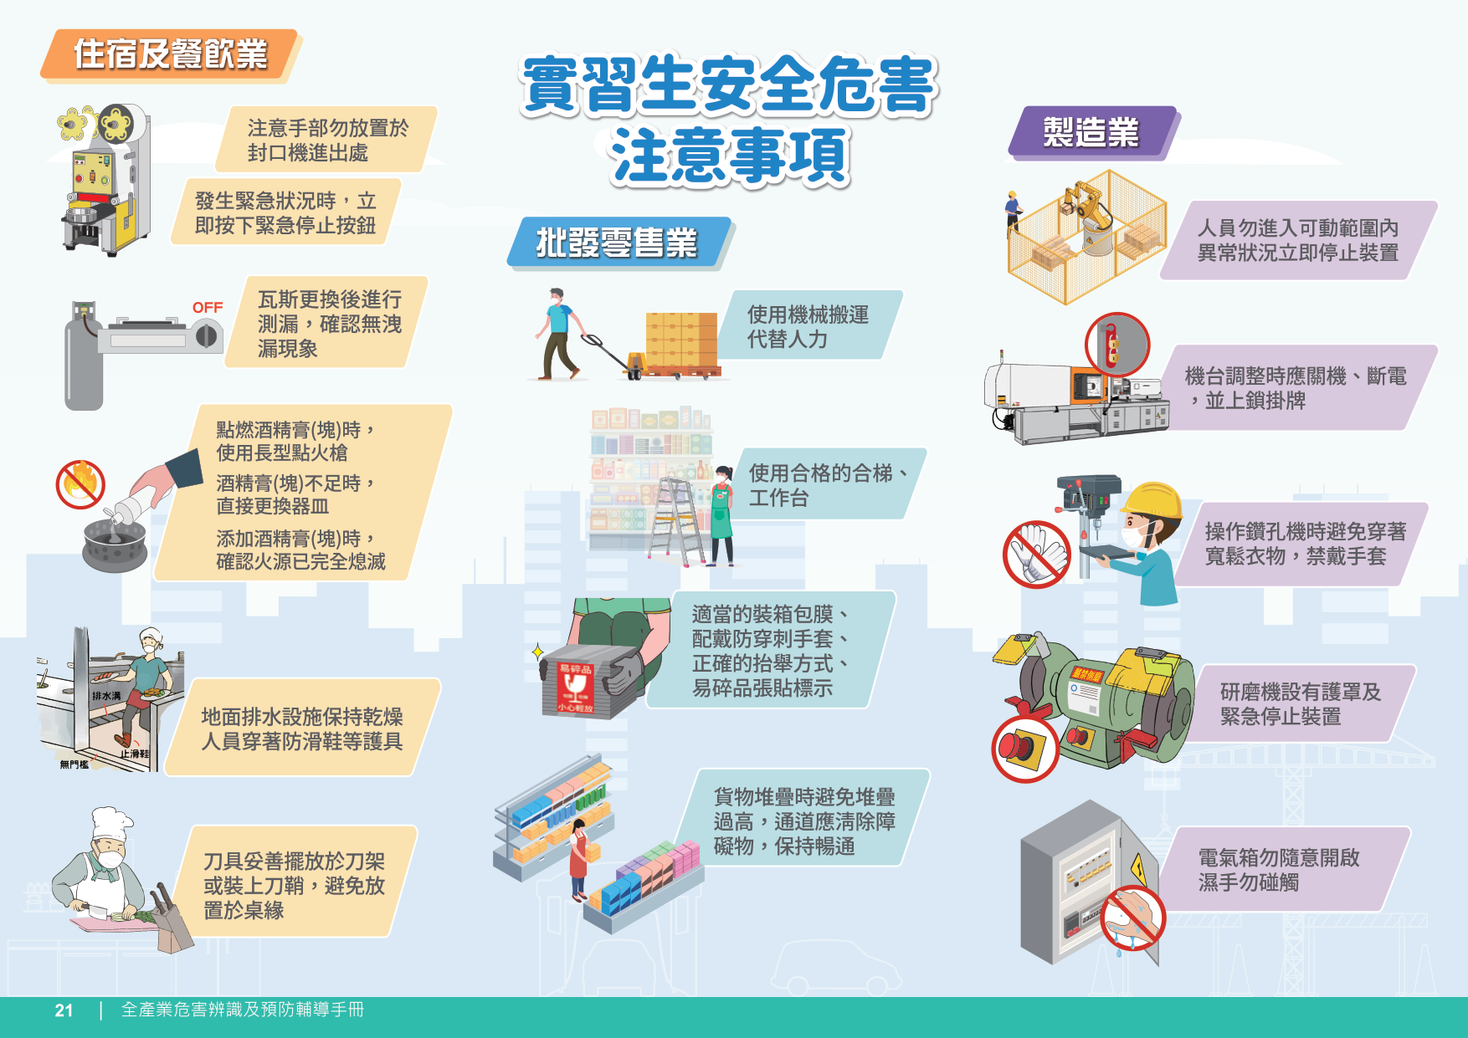

Slide 6
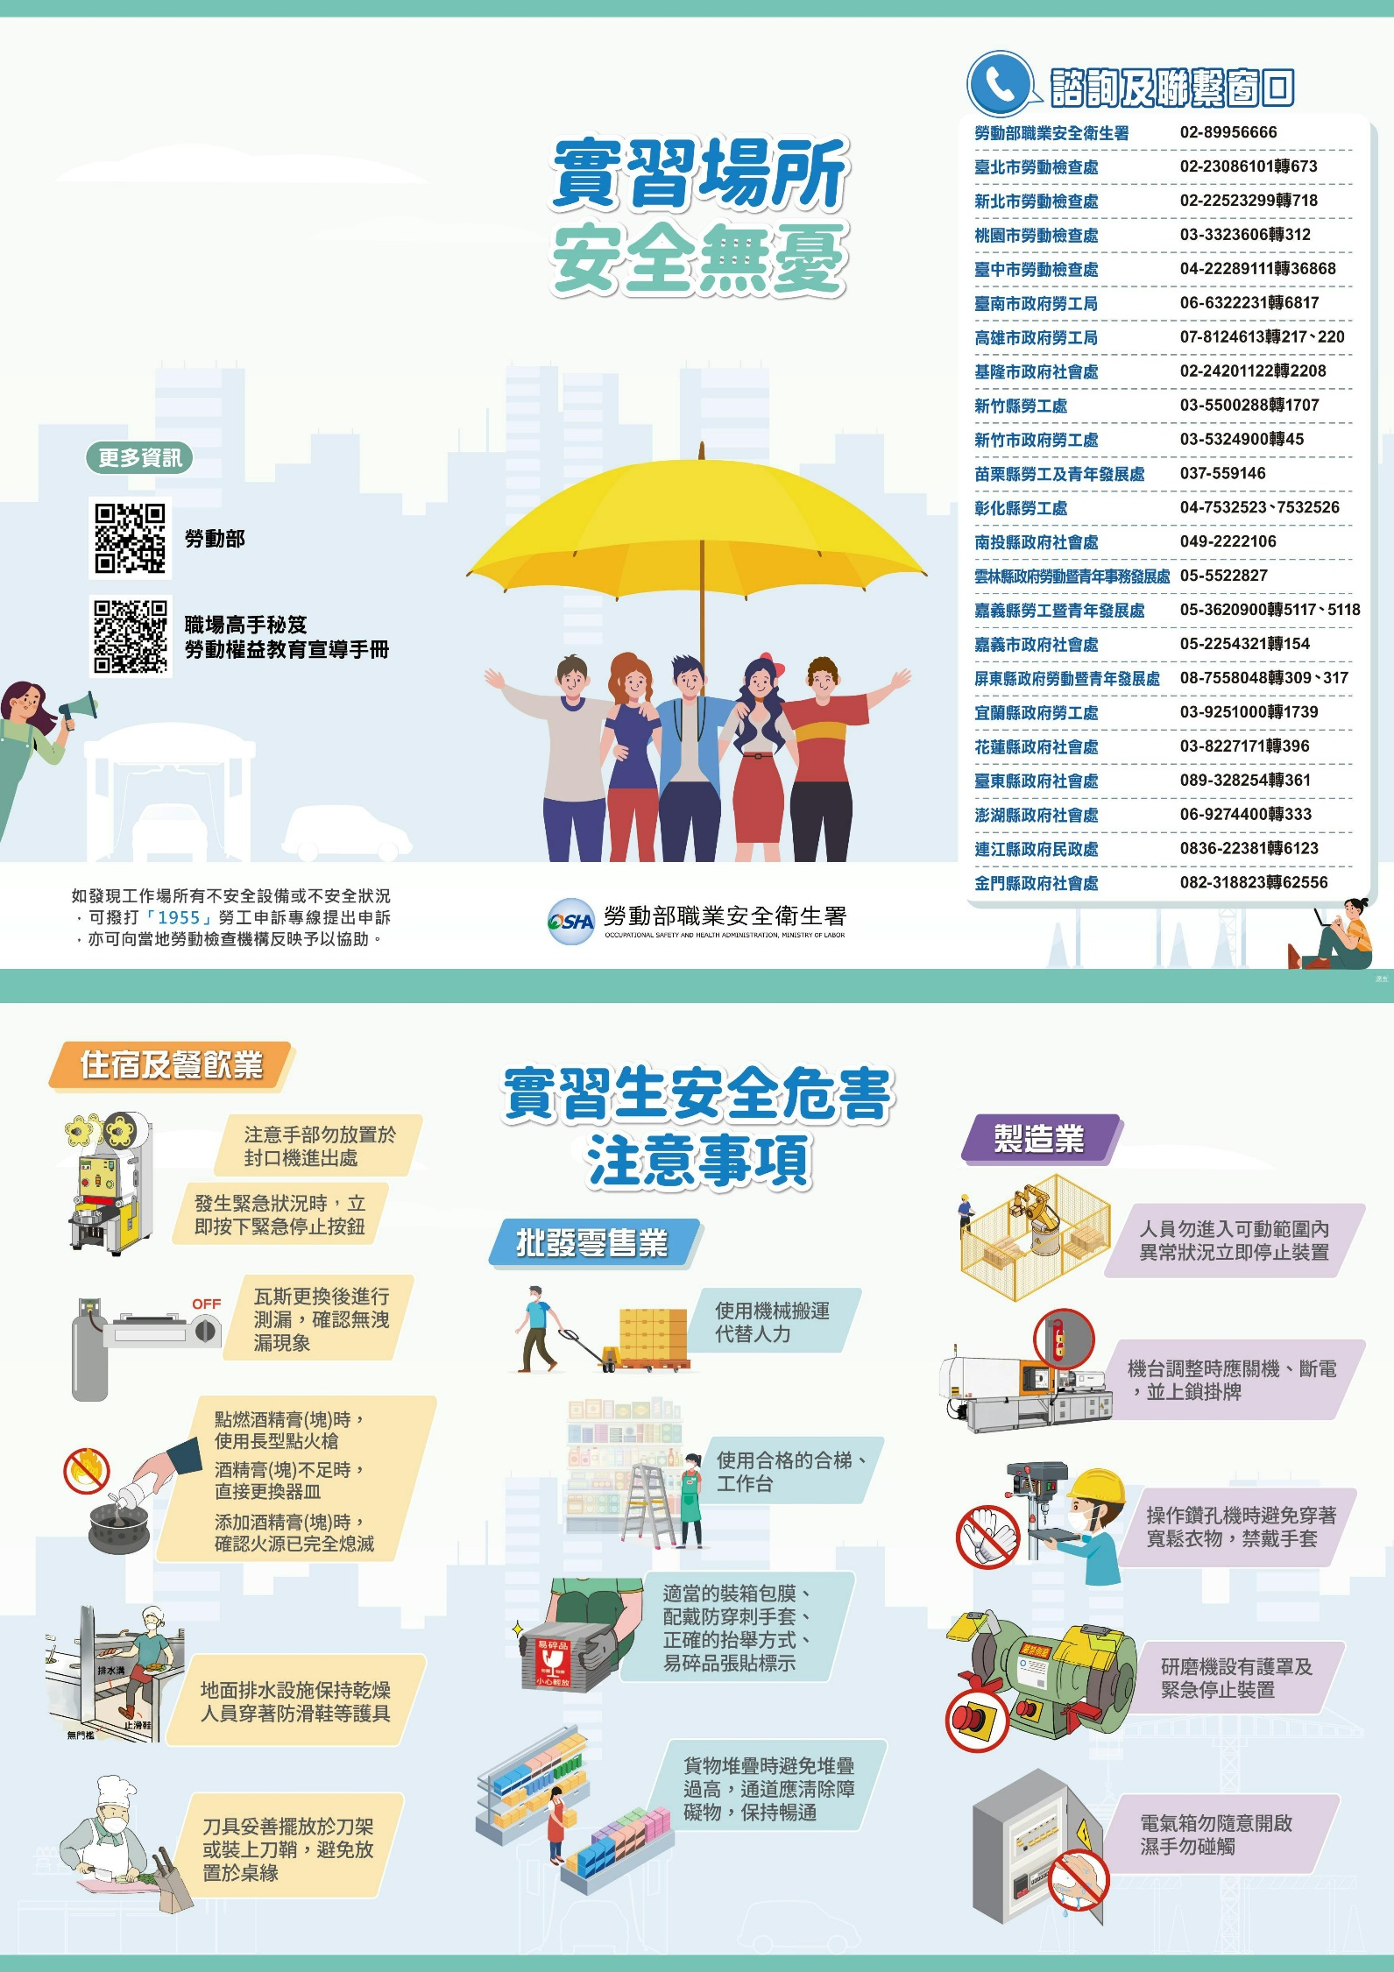

Slide 7

職業災害
「職業災害」依《職業安全衛生法》第2條第5款，係指：「因勞動場所之建築物、機械、設備、原料、材料、化學品、氣體、蒸氣、粉塵等或作業活動及其他職業上原因引起之工作者疾病、傷害、失能或死亡。」
《職業安全衛生法施行細則》第6條規定：「指隨作業活動所衍生，於勞動上一切必要行為及其附隨行為而具有相當因果關係者」。
「通勤職災」依《勞工職業災害保險職業傷病審查準則》 第4條第1項規定：「被保險人上、下班，於適當時間，從日常居、住處所往返勞動場所，或因從事二份以上工作而往返於勞動場所間之應經途中發生事故而致之傷害，視為職業傷害。 」
勞工上下班於適當時間，從日常居、住處所往返就業場所之應經途中發生事故而致之傷害，除私人行為及《勞工職業災害保險職業傷病審查準則》第17條規定之一者外，視為職業傷害(仍應依個案事實認定)。

Slide 8
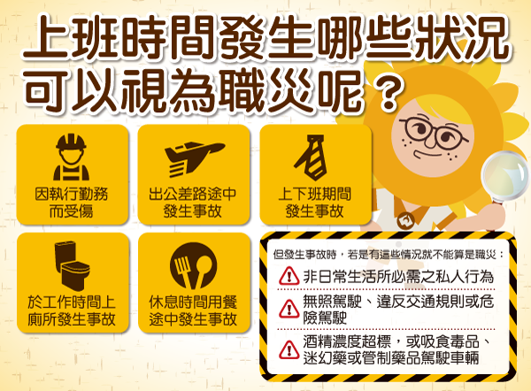

Slide 9
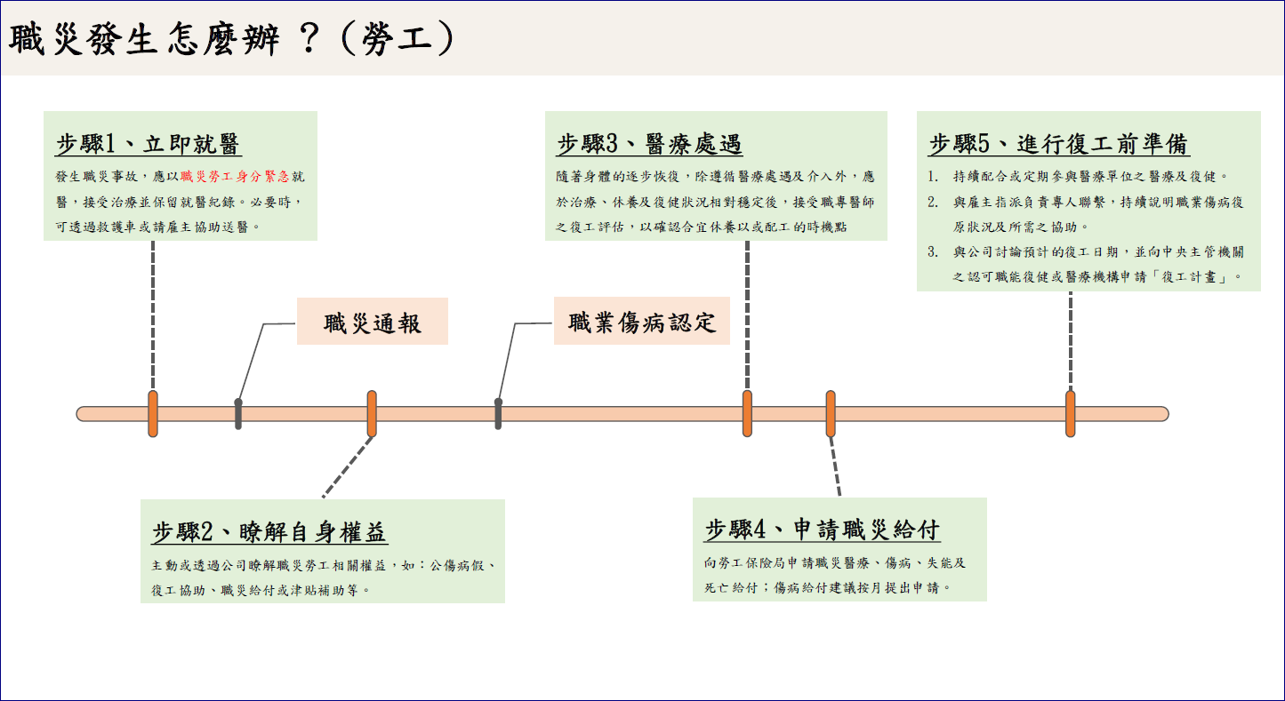

Slide 10
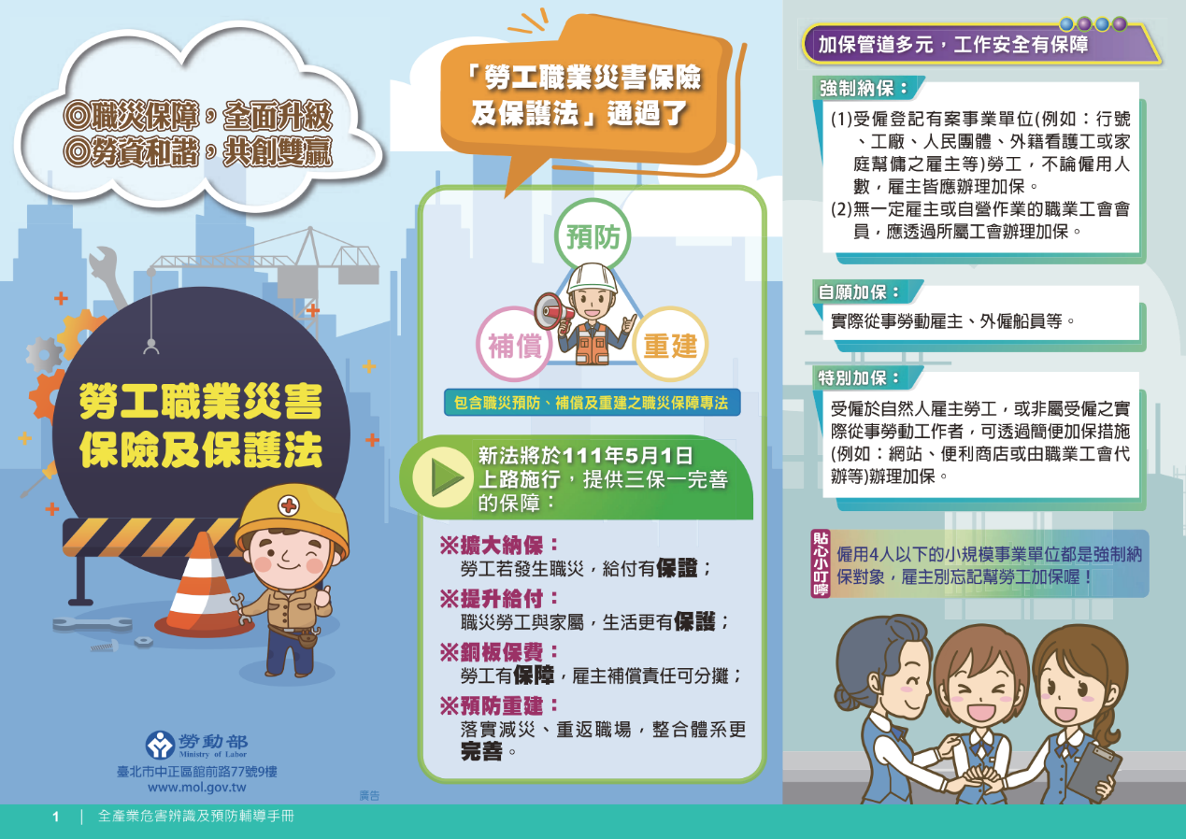

Slide 11
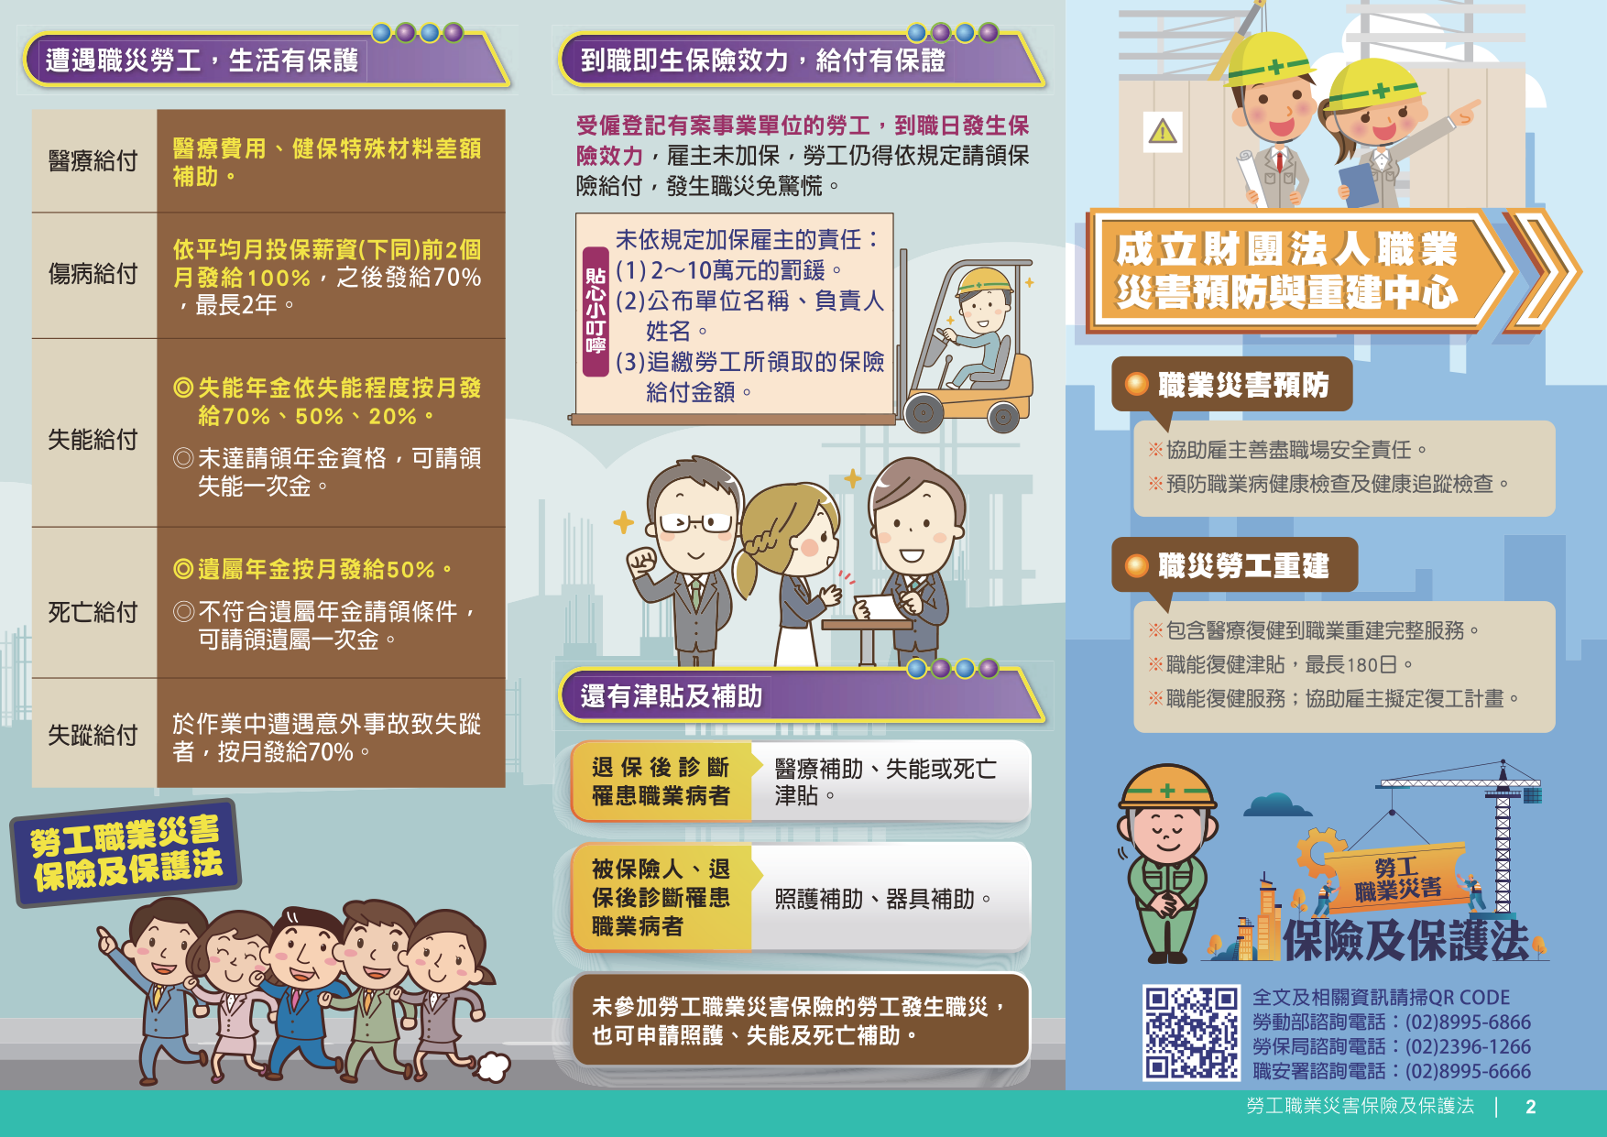

Slide 12
校外實習住宿安全

Slide 13
看屋注意事項
看屋時應結伴同行，或告知朋友，以電話聯繫以確認自身安全。
看屋時請保持大門開放，以方便應變。
可先與房東約定於附近明顯地標處碰面後，再共同前往看屋。
聯繫時務必詳留雙方姓名及手機或聯繫電話，以便緊急聯繫。

Slide 14
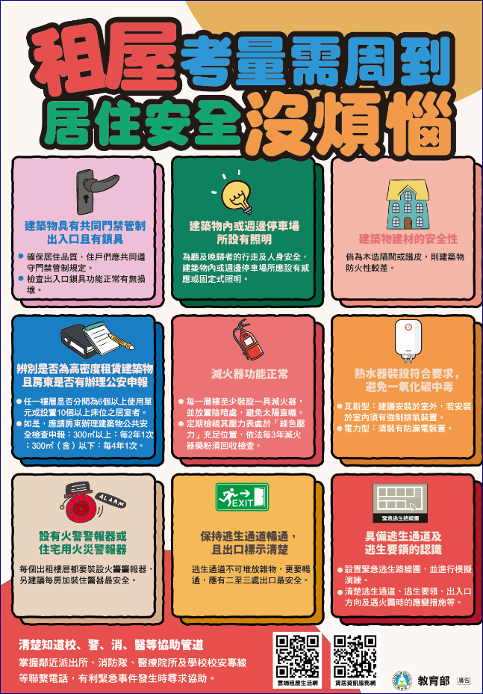

Slide 15
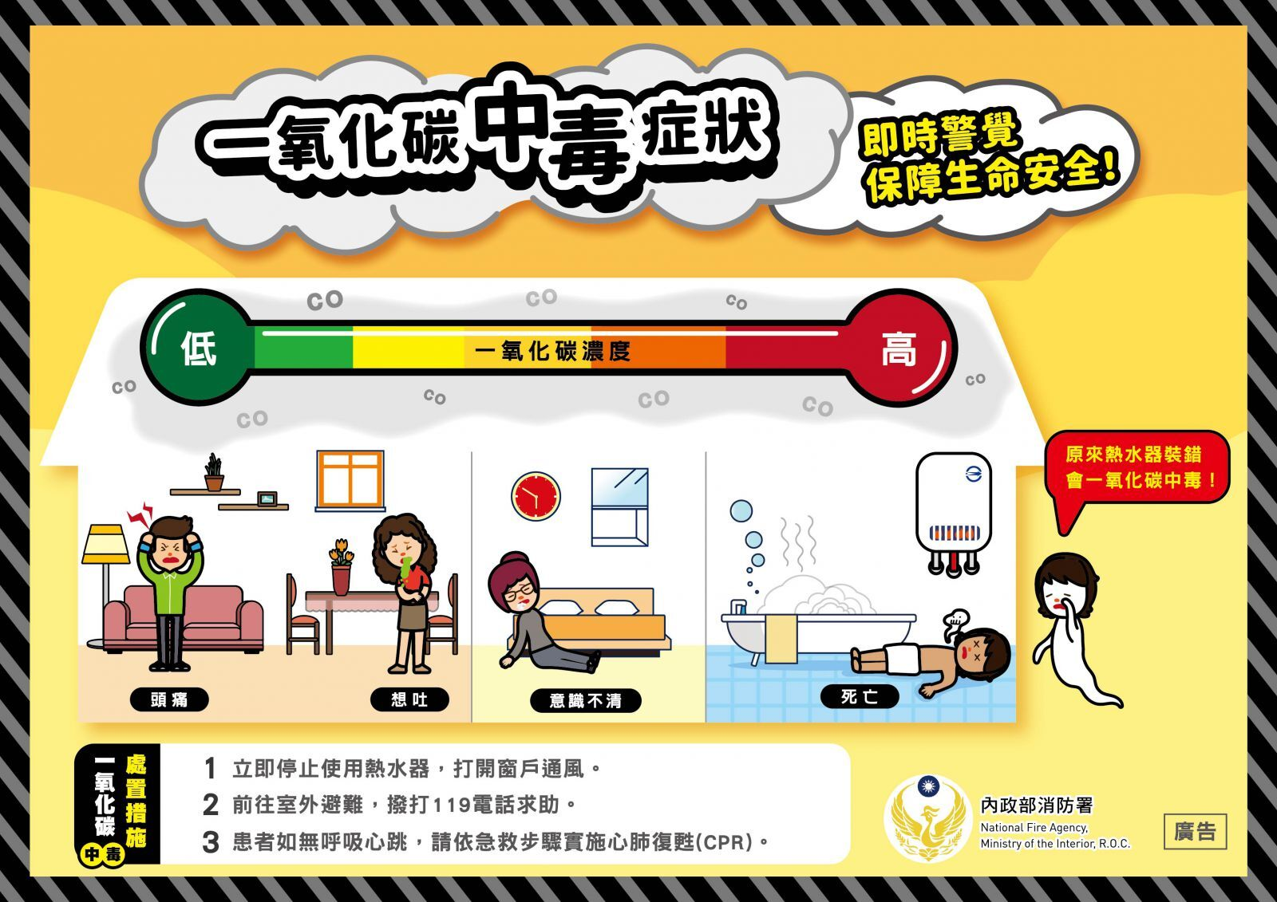

Slide 16
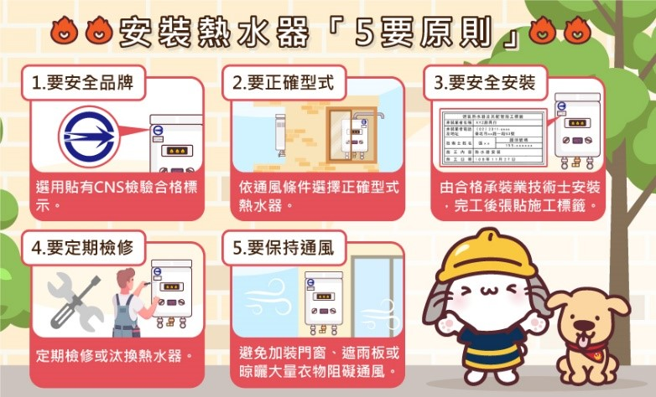

Slide 17
實習交通安全宣導

Slide 18
車禍常發生地點
  十字路口
  轉彎處
車禍原因
  沒看到
  煞不住

Slide 19
顯露自己(讓別人看到你)
開頭燈、大燈
使用方向燈
適時使用喇叭
穿著色彩鮮豔衣服
避開他車的死角

Slide 20
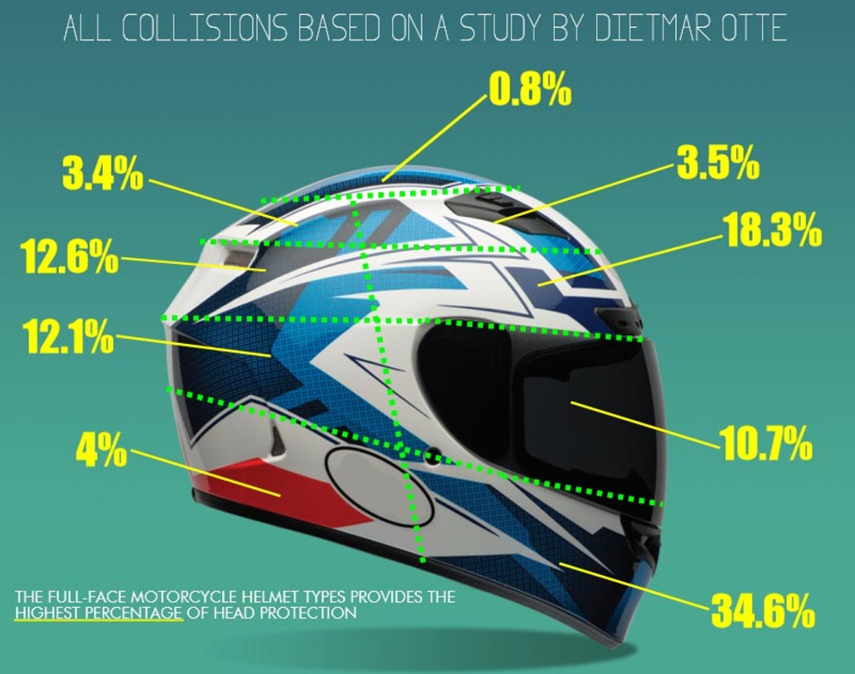
保護你的頭：安全帽撞擊機率分布
當發生車禍時容易受傷的部位：

Slide 21
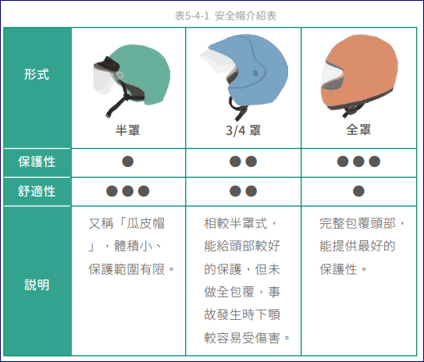

Slide 22
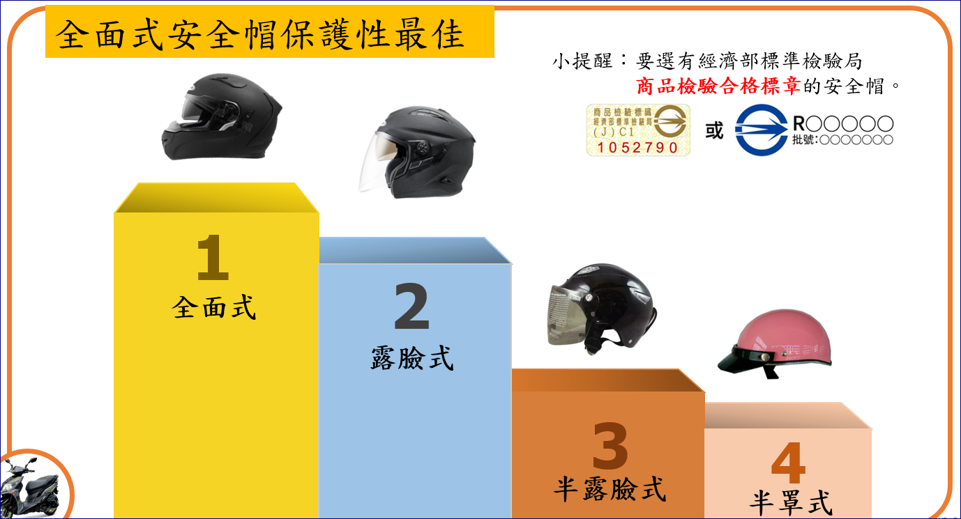

Slide 23
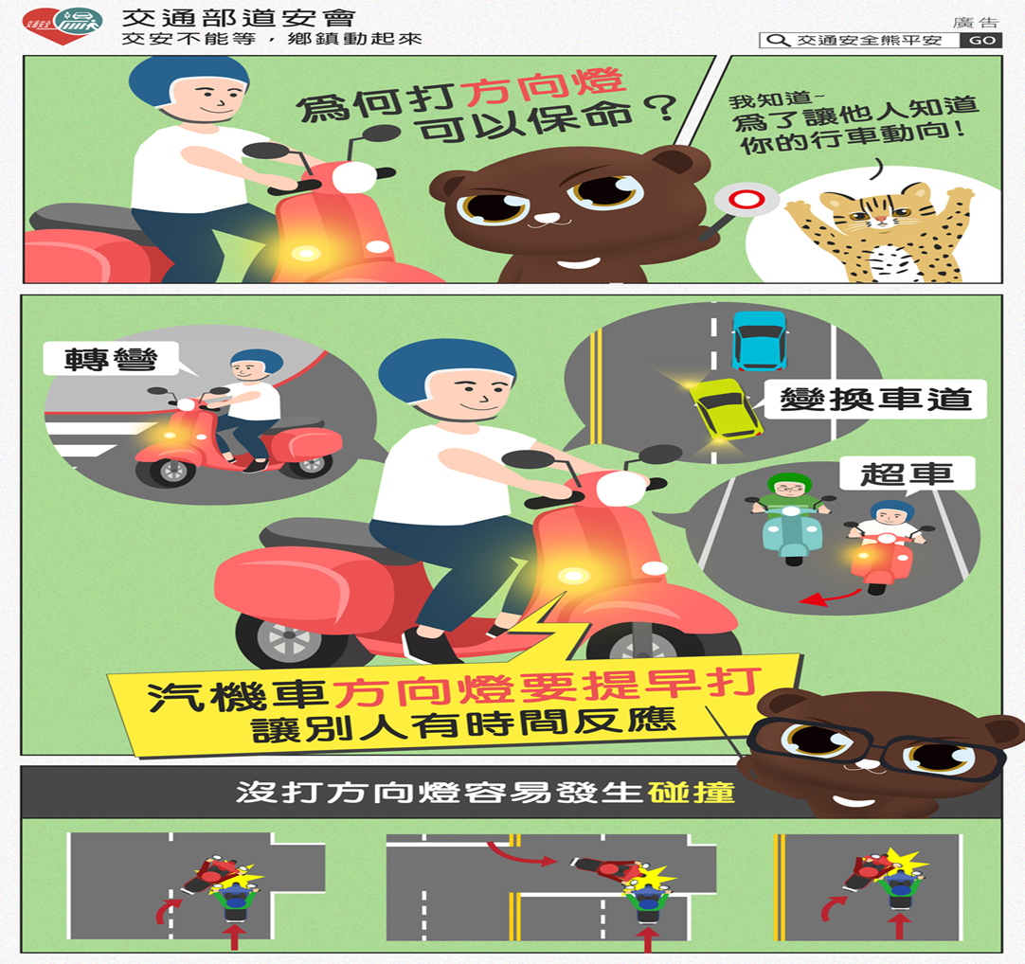

Slide 24
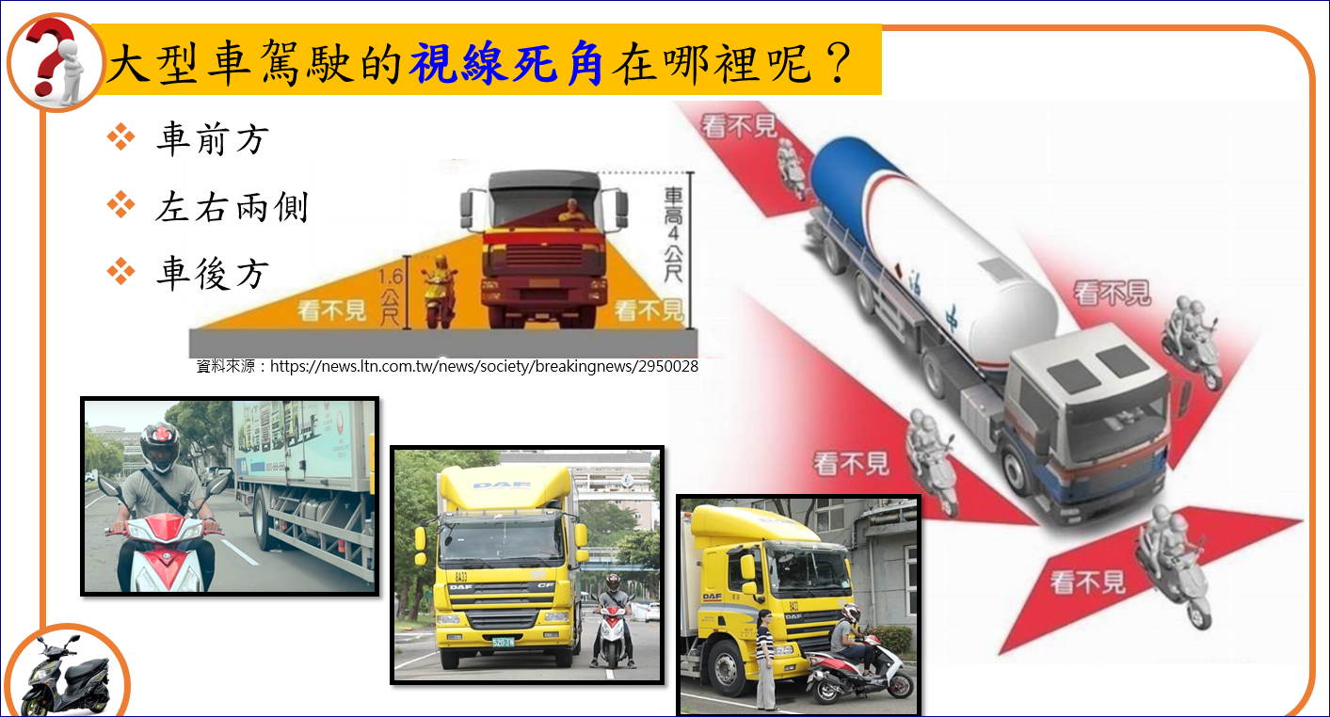

Slide 25
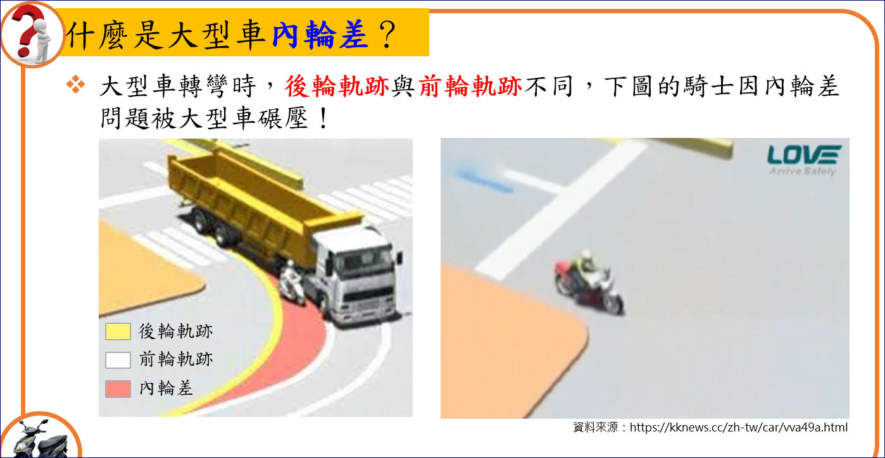

Slide 26
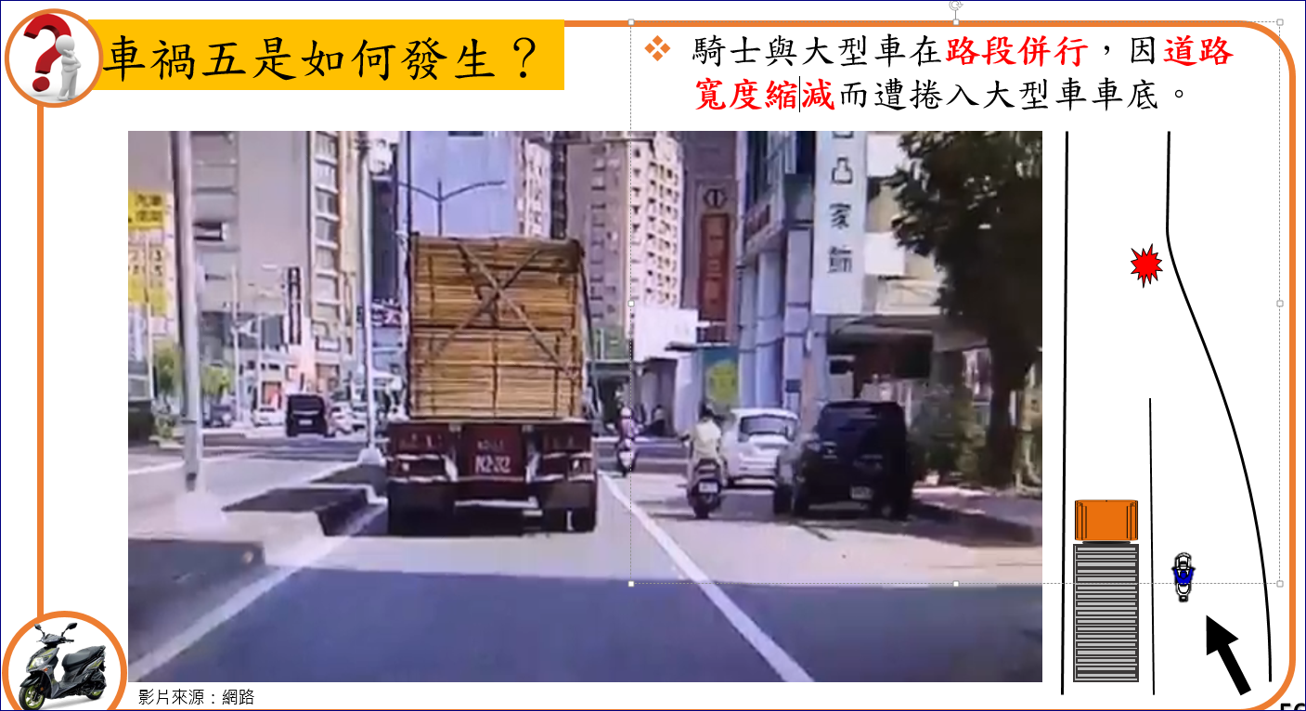

Slide 27
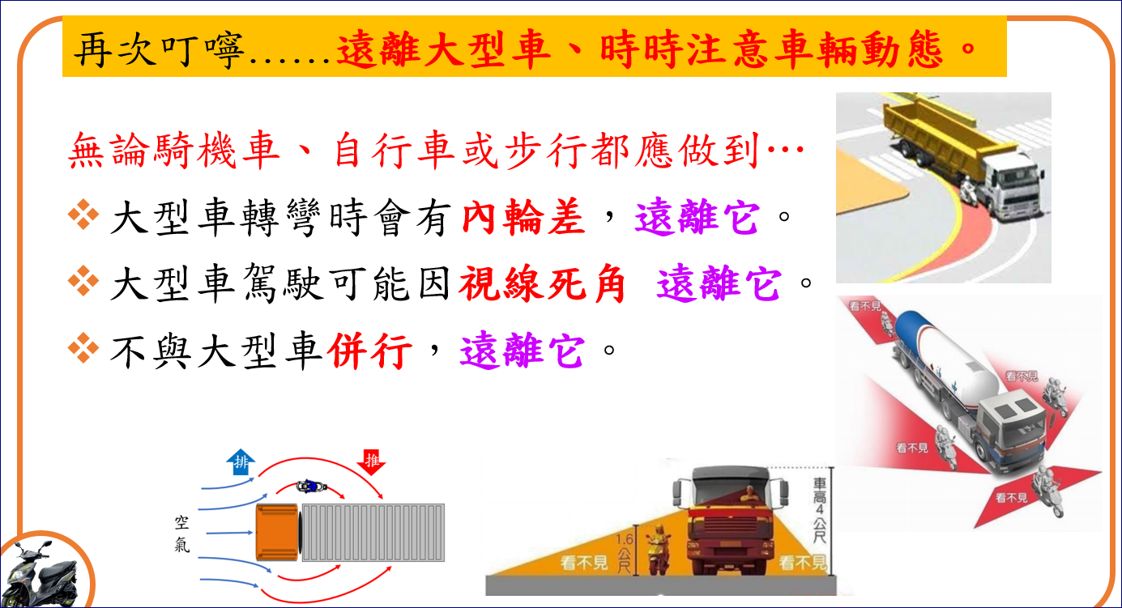

Slide 28
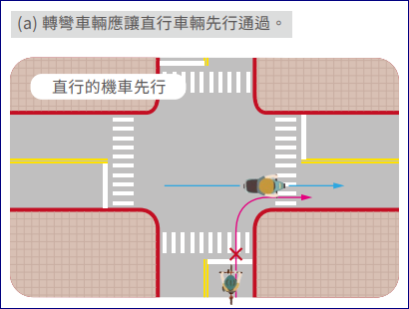

Slide 29
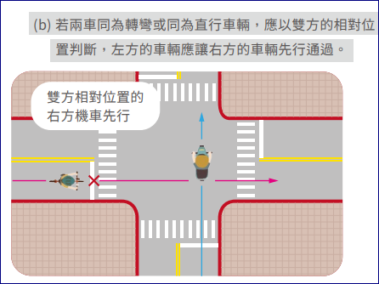

Slide 30
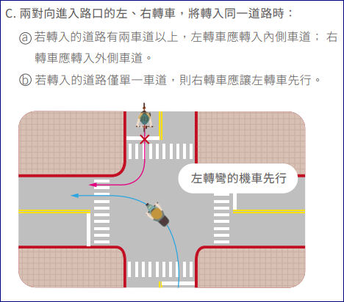

Slide 31
騎乘機車注意事項
變換車道或行駛路線前，打方向燈、看照後鏡、擺頭察看，確認安全再行進。
自行車騎士應盡量避免併排騎乘於大型車輛旁邊，若前方有大型車輛停等紅燈，建議自行車騎士在大型車輛右後方保持距離停等，以避免自己進入大型車的視野死角或內輪差範圍內，導致綠燈亮起起步後，因大車駕駛人未及時覺察而發生事故。

Slide 32
騎乘機車注意事項
避免進入大型車輛駕駛人視野死角範圍。
由於臺灣夏季炎熱，不少騎士停等紅燈時，會併排於大型車輛旁，藉此達到遮陽效果。為了自己的安全，應盡量避免併排於大型車輛旁。
停讓行人優先通行
  機車相對自行車有更大的質量與較高的速度，發生事故時會造成行人嚴重的傷害，因此在起步、轉彎、變換車道、行經路口或行人穿越道時，必須注意行人動向，停讓行人優先通行。

Slide 33
雨天行車注意事項
騎乘前檢查輪胎胎紋
輪胎胎紋深度不足，會降低輪胎的摩擦力，使車輛容易打滑，騎乘前騎士必須檢查胎紋，確保行車安全。
穿著雨衣騎乘
騎士須著雨衣，不可手持雨傘邊騎乘，單手操作車輛，如此會影響平衡感，遇到緊急狀況時，也難以即時、準確應變。
保持視線清晰
騎士雨天行車時，為避免雨水影響視線，建議配戴有面罩的安全帽，且於面罩上使用防雨噴霧劑。

Slide 34
雨天行車注意事項
與前車保持安全跟車距離
雨天導致路面濕滑，使輪胎與地面的摩擦力降低，因此更需要增 加安全跟車距離。此外，增加安全跟車距離也能避免騎士因前車濺起 的水花而視線不佳。
減速慢行、注意行人動向
雨天行車減速慢行，除了能保護自己的安全，也避免濺起的水花 波及路邊的行人。另一方面，行人的視線可能因手持雨傘而受遮蔽， 騎士更應注意行人動向，保護其安全。
雨勢過大，下車牽行
若雨勢過大，騎士不可勉強騎乘，應選擇停靠於路邊安全的地點， 待風雨變緩後再騎乘。

Slide 35
通勤災害
指發生住宅與工作場所路途間的交通事故。
「通勤職災」依《勞工職業災害保險職業傷病審查準則》 第4條第1項規定：「被保險人上、下班，於適當時間，從日常居、住處所往返勞動場所，或因從事二份以上工作而往返於勞動場所間之應經途中發生事故而致之傷害，視為職業傷害。 」故勞工上下班於適當時間，從日常居、住處所往返就業場所之應經途中發生事故而致之傷害，除私人行為及《勞工職業災害保險職業傷病審查準則》第17條規定之一者外，視為職業傷害(仍應依個案事實認定)。

Slide 36
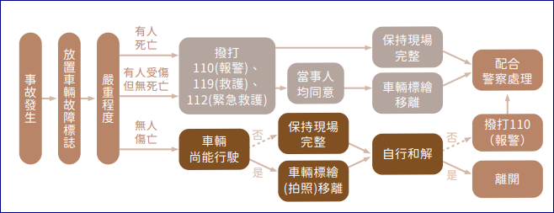
交通事故處理流程
交通事故發生時，在通報後，救護人員及警察到場前，可依據以下流程，並遵循「放、撥、拍／劃、移、等」順序進行處理。

Slide 37
實習生職場性平宣導

Slide 38
受僱者於執行職務時，任何人以性要求、具有性意味或性別歧視之言詞或行為，對其造成敵意性、脅迫性或冒犯性之工作環境，致侵犯或干擾其人格尊嚴、人身自由或影響其工作表現。
雇主對受僱者或求職者為明示或暗示之性要求、具有性意味或性別歧視之言詞或行為，作為勞務契約成立、存續、變更或分發、配置、報酬、考績、陞遷、降調、獎懲等之交換條件。

Slide 39
性平三法適用範圍
「性別平等教育法」(性平法)之適用範圍：指性侵害、性騷擾或性霸凌事件之一方為學校校長、教師、職員、工友或學生，他方為學生者。(校園)
「性別平等工作法」(性工法)之適用範圍：指雇主性騷擾受僱者或求職者與受僱者執行職務期間被他人性騷擾者，其受理申訴單位為加害人雇主。(職場)
「性騷擾防治法」之適用範圍：凡不適用性平法或性工法者，其受理申訴單位為加害人雇主。(公共場所)
實習生實習期間遭受性騷擾時，適用性別平等工作法之規定

Slide 40
常見性騷擾
言語的騷擾：如過度強調異性的性徵、性吸引力，讓對方覺得不舒服；或者過度強調性別角色刻板印象，加以貶損或明褒暗貶等。
肢體上騷擾：任一性別對其他性別做出肢體上的動作，讓對方覺得不受尊重及不舒服，如擋住去路、故意觸碰對方的肢體等俗稱吃豆腐的行為，或在廁所、浴室等地點進行偷窺、偷拍等。
視覺的騷擾：以展示裸露色情圖片或是帶有貶抑任一性別意味的海報、宣傳單，讓在場看到的人感到不舒服者。
不受歡迎的性追求或性要求：任一性別之間的過度邀約、過度追求，或以要求對方同意性服務作為交換利益條件的手段等。

Slide 41
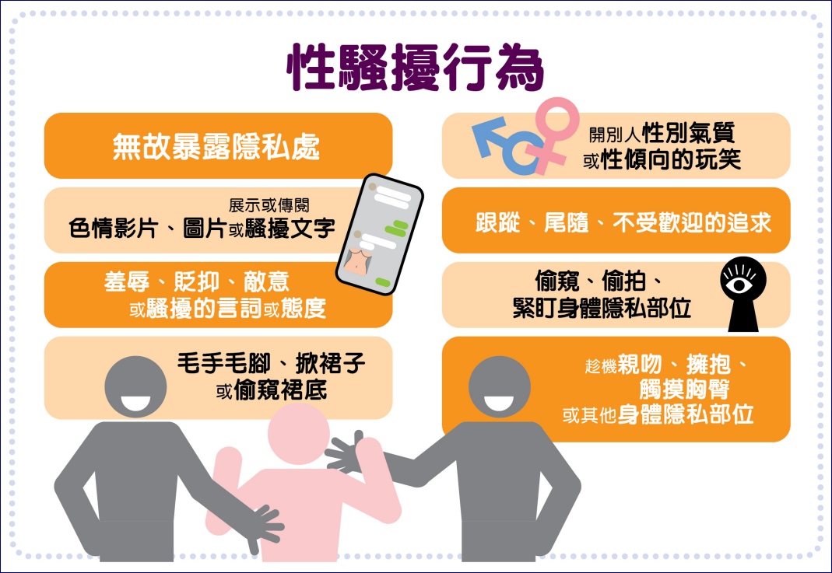

Slide 42
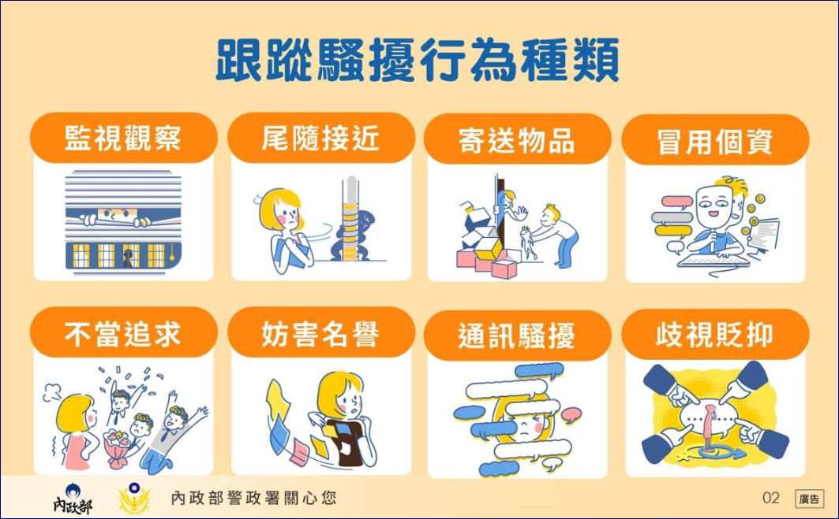
申訴管道

Slide 43
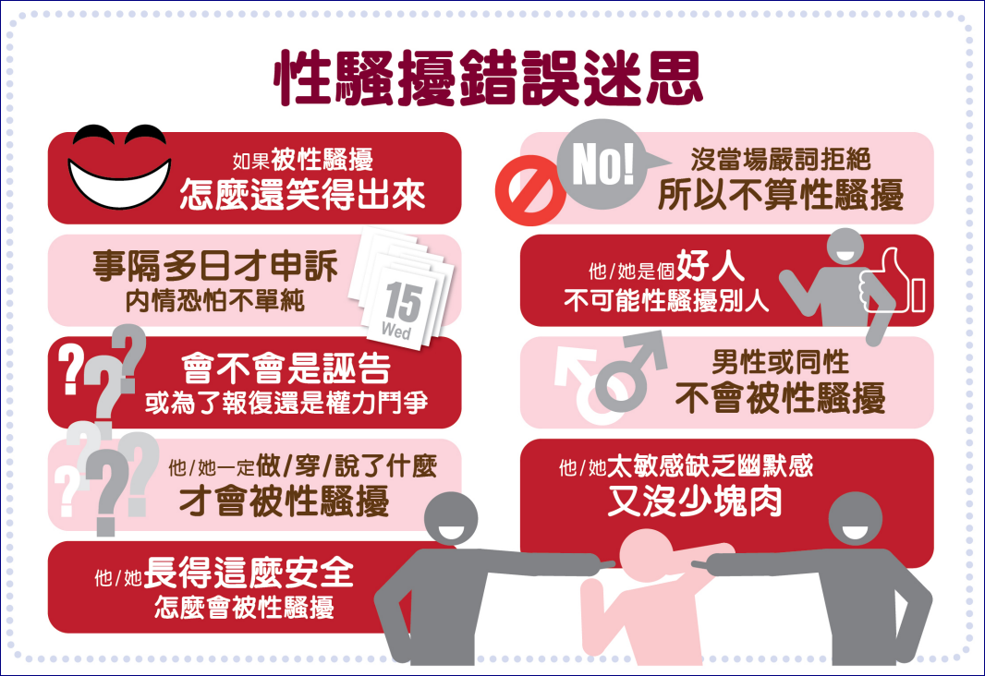

Slide 44
避免自己對他人造成性騷擾
尊重他人，檢視自己的性別刻板印象，建立平等的性別觀念。
注意自己的言詞和態度，不要對任何性別有所貶抑、隨意講黃色笑話。
尊重他人身體自主權，當你的行為讓他人覺得不舒服的時候，要立即停止。
避免以輕薄的言行舉止調侃別人，或做出與性有關的騷擾行為，如傳播情色信件、隨意勾肩搭背等不當身體接觸。
要敏感察覺自己與對方的關係是否存有權力差異（如師生、主管部屬之間），在上位者更應嚴守專業倫理。
不確定自己的言行是否為對方所歡迎時，寧可先不要說或不要做。
不要將對方的「友善」誤解為「性趣」、不要利用對方的「仰慕」遂行性騷擾。

Slide 45
遭遇性騷擾時該如何處理
保持冷靜，如果情況許可，可以嘗試與行為人溝通，明確向對方拒絕。
蒐證，紀錄性騷擾事件，包含：時間、地點、內容、過程等。
錄音-對不堪入耳的黃色笑話、具貶抑的言詞羞辱，或以待遇、成績、升遷作業對價要求性服務，可以用錄音留下證據。
證人-如有同學或友人在場目睹或聽聞，可當面與騷擾行為人對質或請證人作證。
保留證物-如收到網路信件或不堪入目的刊物、圖片性騷擾，應保留證物不要輕易刪除或丟棄。

Slide 46
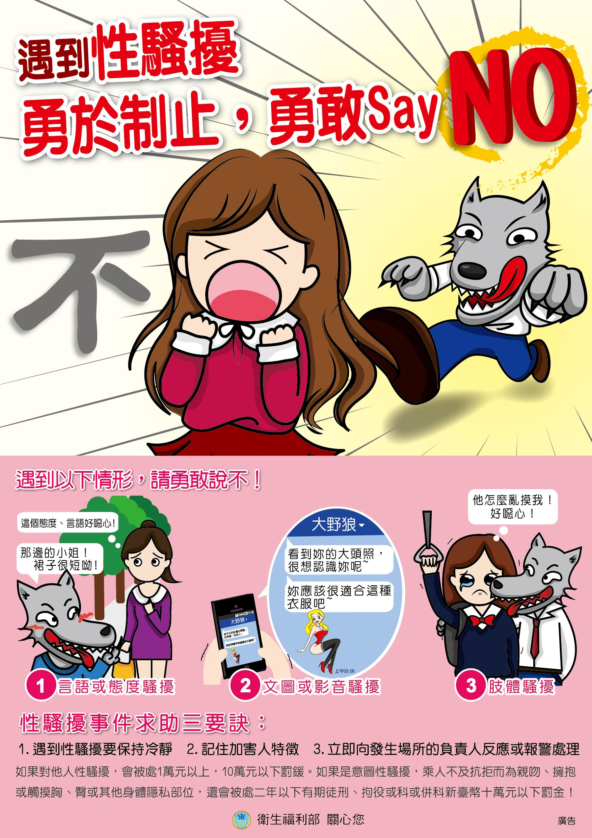

Slide 47
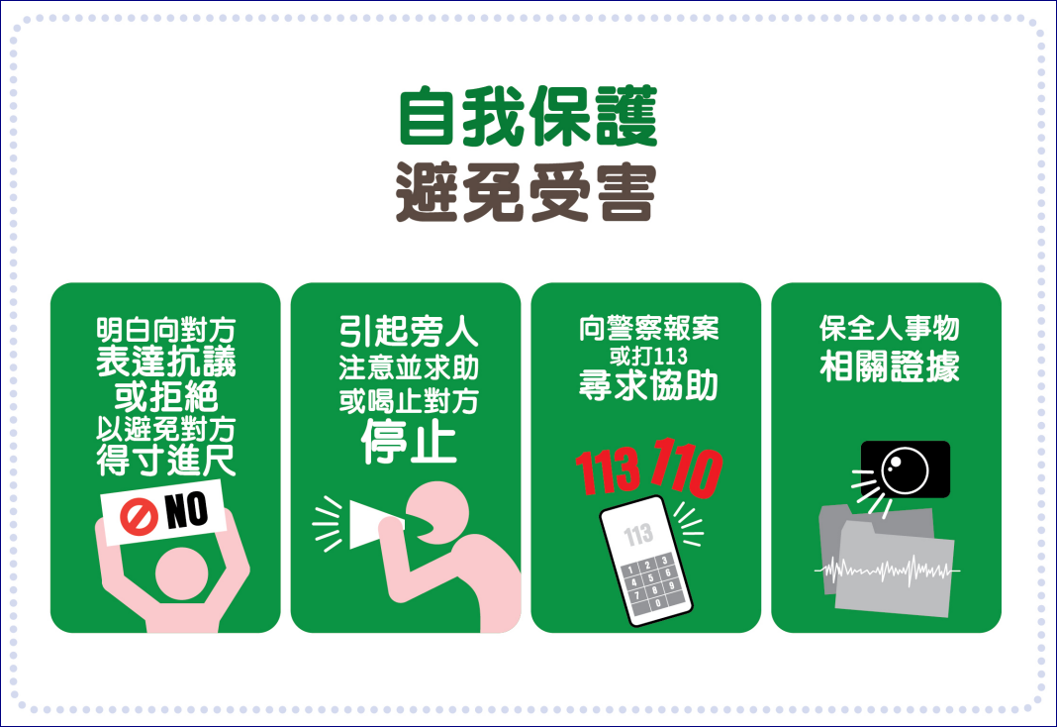

Slide 48
蒐集證據
確認事發現場或附近是否有錄影設備，像是路口或店家裝設的監視器，或許有錄到事發經過。
留意事發過程有沒有其他人員看見，若有，可以詢問做為證人的可能性。
若有行為人傳送的性騷擾簡訊、電子郵件或書寫的信件，請妥善保存。
寫下事件發生的過程，包括人、事、時、地、物 及內心的感受，屆時可提供調查委員參酌。
回想事件發生後有沒有告訴過任何人，雖然並非直接證據，但調查委員認為有必要時會做進一步了解。
與行為人或證人間的對話錄音。

Slide 49
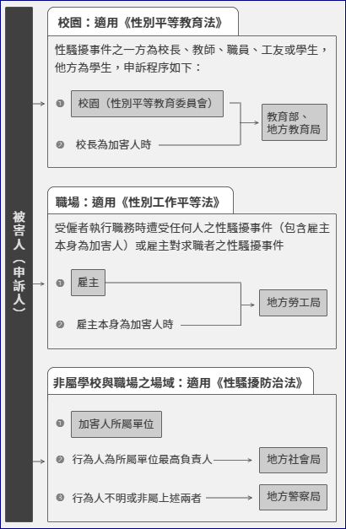


Slide 50


